Slide 1
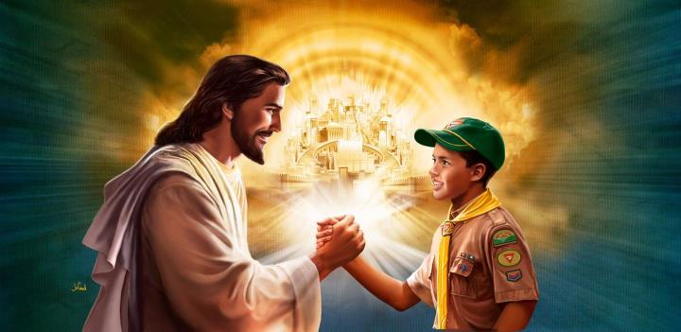

“CONQUISTADORES EN PROPÓSITO”
MÁS CERCA DE LA IGLESIA
ESCUELA SABÁTICA
IGLESIA ADVENTISTA DEL 7° DÍA

Slide 2
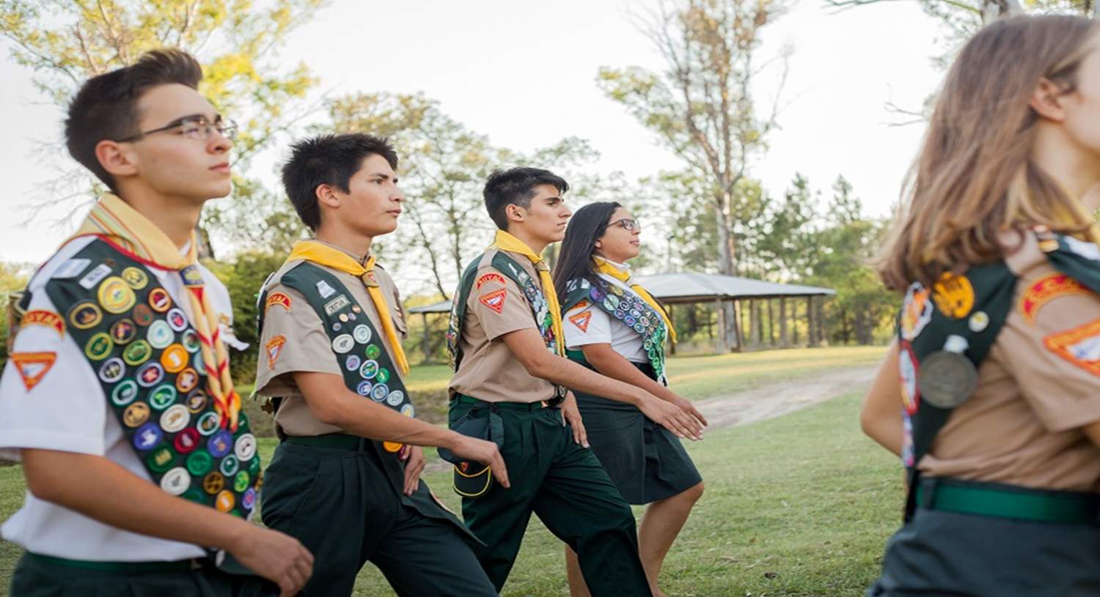
SERVICIO DE CANTO
#491 “LEVÁNTATE, CRISTIANO”, #569 “ID Y PREDICAD EL EVANGELIO”

Slide 3

IGLESIA ADVENTISTA DEL 7° DÍA

Slide 4
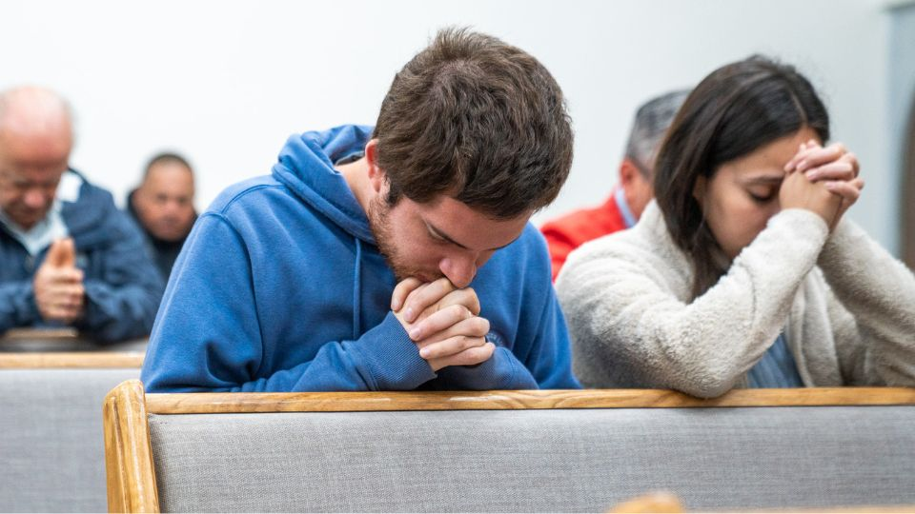
ORACIÓN DE RODILLAS
Dios de amor, gracias por la oportunidad de ser parte en el cumplimiento de ese propósito que tienes
para el ser humano. Que nuestras vidas sean un instrumento para predicar de tu verdad a los demás.

Slide 5

LECTURA BÍBLICA
Mateo 9:37,38 (RV60): Entonces dijo a sus discípulos: A la verdad la mies es mucha, mas los obreros
pocos. Rogad, pues, al Señor de la mies, que envíe obreros a su mies.

Slide 6
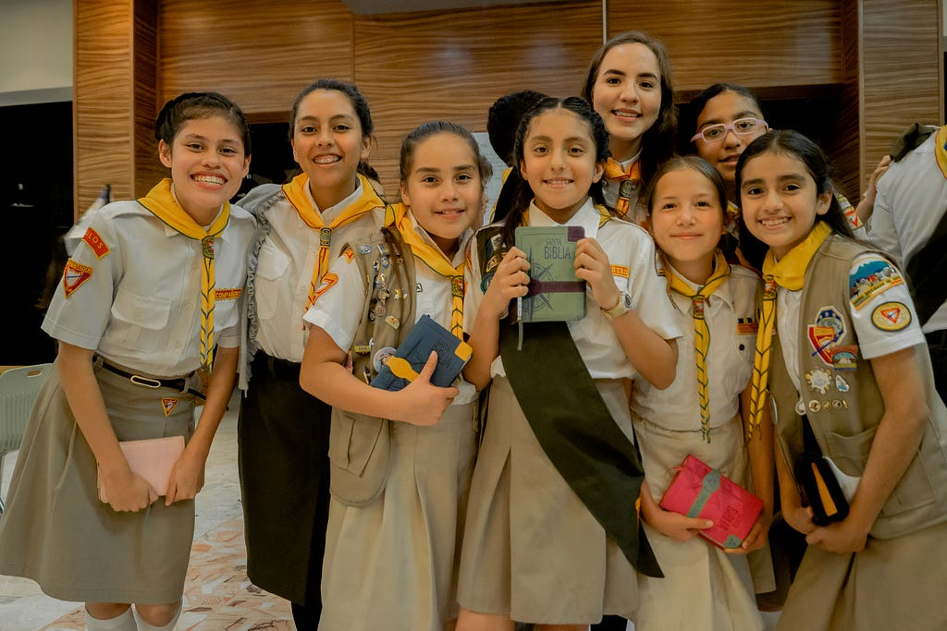
PROPÓSITO
Motivar a la iglesia y en especial a los conquistadores a comprometerse en la misión de
Dios y darles a conocer cómo podemos cumplirla.

Slide 7

INTRODUCCIÓN
El club de Conquistadores es una organización mundial establecida oficialmente en 1950 y creada
para los niños entre 10 y 15 años de edad. Esta se caracteriza por desarrollar en los niños las facultades
físicas, mentales, espirituales y sociales para lograr en ellos una formación inclinada al servicio
abnegado y a la predicación del evangelio.

Slide 8

DIÁLOGO ENTRE DIRECTOR Y CONQUISTADOR:
Director: Alguna vez te has preguntado, ¿cuál es mi propósito?
Conquistador: Todos soñamos con lograr grandes cosas en la vida, tener un buen trabajo, terminar
una carrera, de grande quiero ser _________________
¡Tengo tantos anhelos y sueños! Deseo que el Señor me ayude a cumplirlos.
Director: Sin embargo, Dios tiene un propósito especial para nosotros, él tiene una misión, pero desea que nosotros ayudemos a cumplirla. Que seamos parte de ella.
Conquistador: ¿Cómo podemos hacerlo? ¿Cómo podemos ser parte de la misión?
Director: Hermanos, ¡sean bienvenidos! A este programa especial en donde descubriremos a través
del método de Cristo como podemos contribuir a la misión de Dios.

Slide 9

HIMNO DE ALABANZA
#611 “OH, JUVENTUD DEL REY

Slide 10
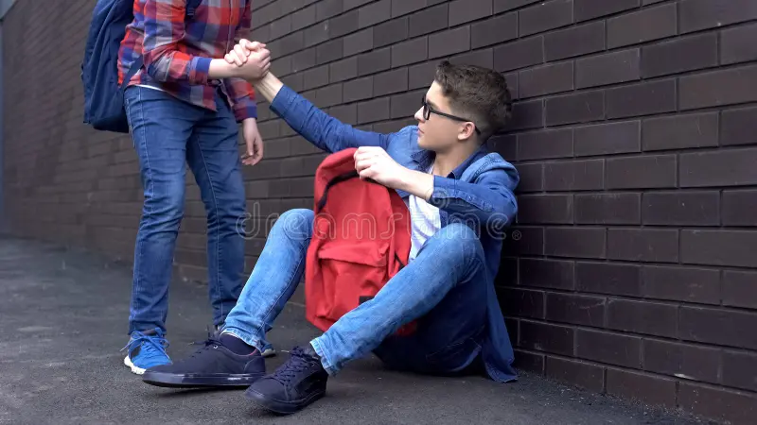
HACERLES EL BIEN
La primera impresión cuenta y es sumamente importante ser como Jesús al relacionarnos con las personas. Es necesario que la persona a quien deseamos evangelizar sienta las
buenas intenciones con las que nos presentamos, que vean en nosotros una persona amable en quien
pueden llegar a confiar, (presentar fotos de los conquistadores realizando actividades y compartir un
breve comentario sobre la experiencia que tuvieron al realizar las actividades, como: orar con las
personas, dar estudios bíblicos, ayudar a los abuelitos a cruzar la calle, etc…).

Slide 11
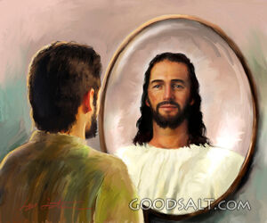
HIMNO DE ALABANZA
#280 SER SEMEJANTE A JESÚS

Slide 12
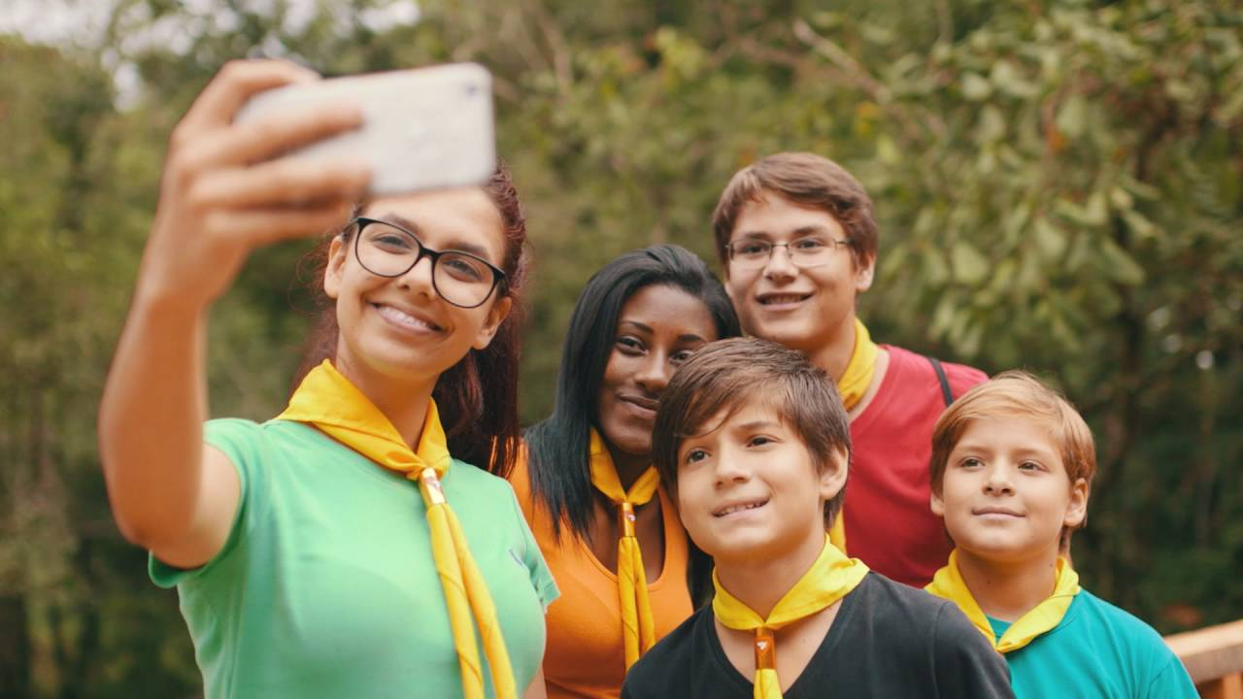
MOSTRAR SIMPATÍA
La simpatía se muestra al preocuparnos interesadamente por quienes nos rodean y esto es parte del método de Cristo.
Si queremos lograr esto, necesitamos desarrollarlo a través de
las pequeñas acciones que hagamos y que las personas nos permitan hacer. (Presentar fotos de
actividades donde los conquistadores invitaron a algún amigo a alguna actividad del club, regalaron
algo o compartieron un abrazo con otras personas, etc.)
Si queremos ser semejantes a Jesús,
busquémoslo cada día

Slide 13


MISIONERO MUNDIAL
ZAMBIA

Slide 14
ATENDER LAS NECESIDADES
Al mostrar simpatía, lograremos conocer las necesidades más grandes de aquellas personas a quienes queremos evangelizar, y a través de esto es necesario, a medida de lo
posible, atender esas necesidades. Jesús es nuestro mayor ejemplo de esto. (Como club de
conquistadores compartimos las siguientes fotos donde fue realmente bueno ayudar a otras personas:
entregar despensas, ayudar a limpiar las casas de los abuelitos, visitar a los enfermos, etc..)

Slide 15
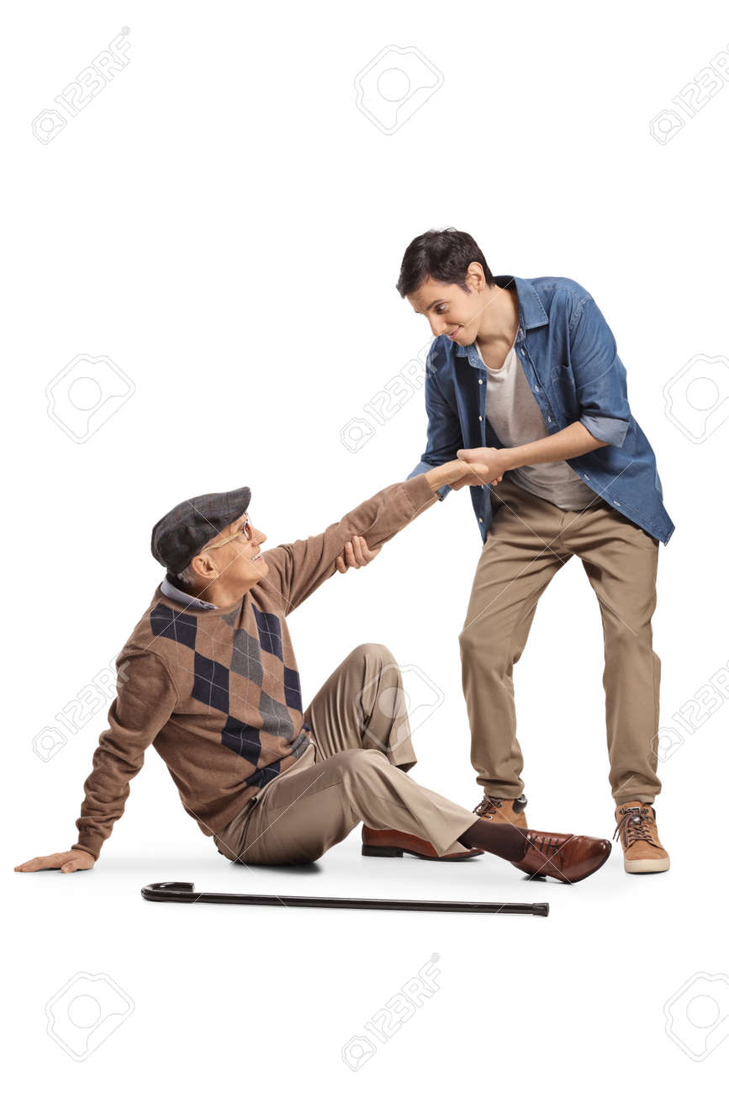

Slide 16
GANAR LA CONFIANZA
En este punto, las personas sabrán que nuestras intenciones son buenas para con
ellos y eso nos permitirá ganarnos la confianza de ellos. Antes de invitar a las personas a seguir a
Jesús, es necesario que hayamos ganado su confianza. (Que un conquistador comparta alguna
experiencia breve sobre cómo lograron ganar la confianza de alguna persona ya sea para invitarlo al
club, permitir recibir estudios bíblicos o participar de alguna actividad con el club).
Reflexionemos sobre cómo nos encontramos en la predicación del evangelio al escuchar el informe
secretarial.

Slide 17

INFORME
SECRETARIAL

Slide 18

NUEVO HORIZONTE
INVERSIÓN
DIOS DETUVO LA HEMORRAGIA

Slide 19
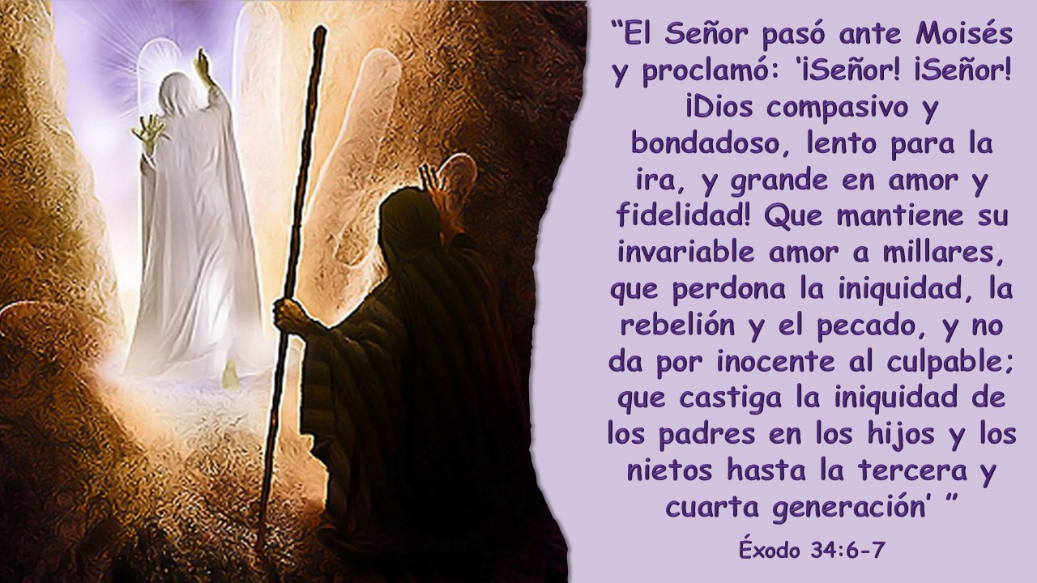
VERSÍCULO PARA MEMORIZAR

Slide 20
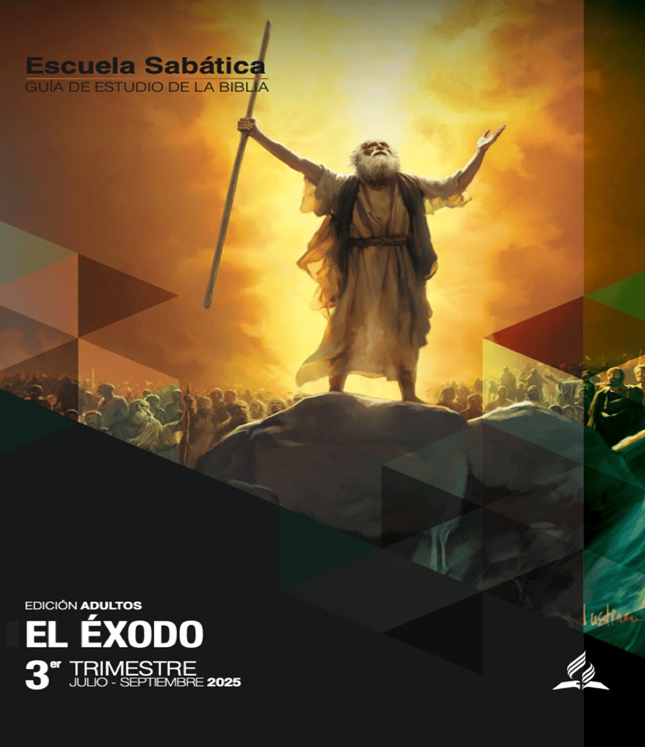
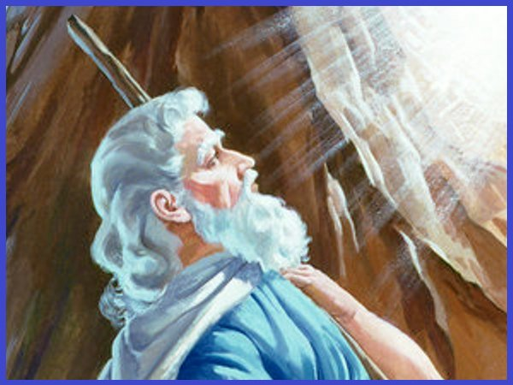
REPASO DE LA LECCIÓN # 12
TE RUEGO QUE ME MUESTRES TU GLORIA

Slide 21

CONCLUSIÓN
“Sólo el método de Cristo será el que dará éxito para llegar a la gente”.
Si queremos ser parte y
cumplir el propósito de Dios tenemos que seguir el ejemplo de nuestro Salvador.

Slide 22
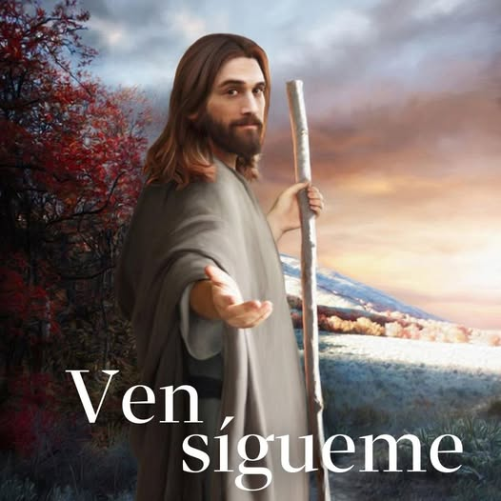
“SÍGUEME”
Las personas seguirán a Jesús sabiendo que Jesús nos ha transformado a nosotros primero
y esto se verá reflejado desde el principio del método.
Al seguir los pasos dados por el maestro
reflejaremos que él vive en nosotros y esto producirá que las personas quieran seguir a quien nosotros
seguimos.

Slide 23
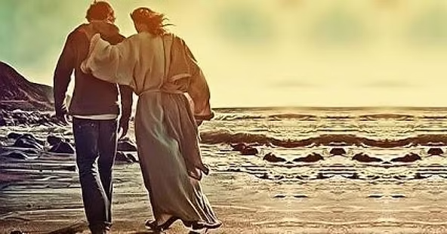
HIMNO FINAL
(Pasa alguien vestido de Jesús y detrás de él los conquistadores mientras alguien
habla sobre la última frase)
Sigamos a Jesús, andemos con él, es lo que nos dice el himno final, el #488 “Al andar con Jesús”

Slide 24
PRESENTACIÓN DEL VÍDEO: en este vídeo podemos ver cómo el club de conquistadores trabaja y realiza
muchas actividades siguiendo el método de Cristo, y queremos invitar a toda la congregación para
juntos como iglesia seamos parte de ese propósito que Dios tiene para cada uno de nosotros y de esta
manera, juntos podamos cumplir la misión que Dios nos ha encomendado. Porque Dios tiene un
propósito para todos y quiere cumplirlo en nuestra vida.

Slide 25
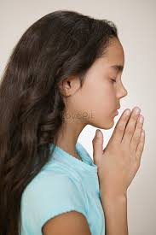
ORACIÓN FINAL
Permítenos Señor ser una parte activa en la predicación del evangelio, finalmente ese es nuestro
propósito en esta tierra. Permite que cada conquistador, en cualquier lugar en donde esté, sea guiado
por ti y que pueda cumplir su propósito de traer más almas a tus pies. Gracias por dejarnos ser parte
de esta gran obra, en el nombre de Jesús, amén.

Slide 26


